Slide 1
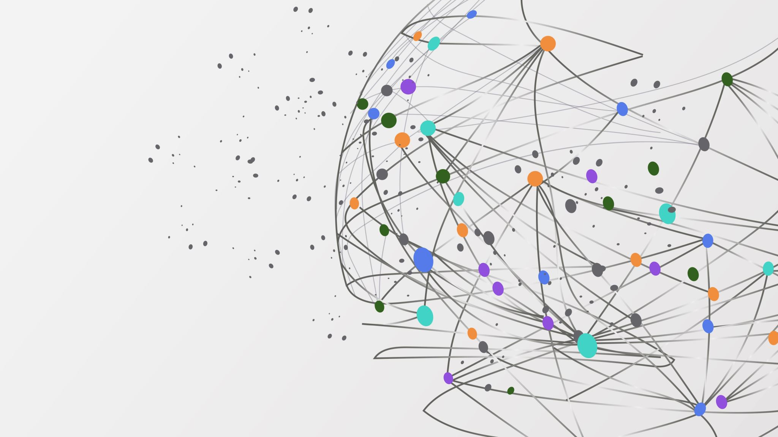
Миссия «Заря»
Команда: «РСДРП»
Группа: М8О-115БВ-24

Slide 2
Цели и задачи
Цель:
Смоделировать полет ракеты-носителя с аппаратом на борту и выход аппарата на орбиту.
Задачи проекта:
Сбор и анализ необходимой информации по теме c использованием необходимой литературы и открытых интернет-источников
Создание физико-математической модели
Написание кода на языке Python для получения графиков зависимостей данных полёта.
Моделирование полёта в KSP (Kerbal Space Program)
Сравнение данных полученных на основе физико-математической модели с данными, полученными из симуляции полёта в KSP.

Slide 3
Наша команда:
Синькин Андрей Вадимович – тимлид, инженер KSP, программист
Баженкова Наталья Владимировна – спикер, презентер
Епифанов Егор Александрович – программист
Томский Антон Алексеевич – физик
Попов Андрей Дмитриевич – математик

Slide 4
Предыстория миссии
Модуль был построен российским ГКНПЦ им. Хруничева по заказу американской стороны. Проект российского модуля был выбран американцами вместо предложения компании Локхид, модуля «Bus-1», благодаря меньшим финансовым затратам ($220 млн вместо $450 млн).
По условиям контракта ГКНПЦ также обязался построить дублирующий модуль, ФГБ-2.
При разработке и строительстве модуля интенсивно использовался технологический задел по Транспортному кораблю снабжения, на основе которого ранее уже были построены некоторые модули орбитальной станции «Мир».

Slide 5
Конструкция
Значительным преимуществом было полное энергетическое снабжение за счёт солнечных батарей, а также наличие собственных двигателей, позволяющих маневрирование и корректировку положения модуля в пространстве.
Модуль имеет цилиндрическую форму с шарообразным головным отсеком и конической кормой, его длина составляет 12,6 м при максимальном диаметре 4,1 м.
Две солнечных батареи, габариты которых составляют 10,7 м × 3,3 м, создают среднюю мощность в размере 3 КВт. Энергия сохраняется в шести аккумуляторных никель-кадмиевых батареях. «Заря» оснащена 24 средними и 12 малыми двигателями для корректировки пространственного положения, а также двумя крупными двигателями для орбитальных манёвров.
16 баков, закреплённых снаружи модуля, могут содержать до 6 тонн топлива. Модуль имеет три стыковочных узла.

Slide 6
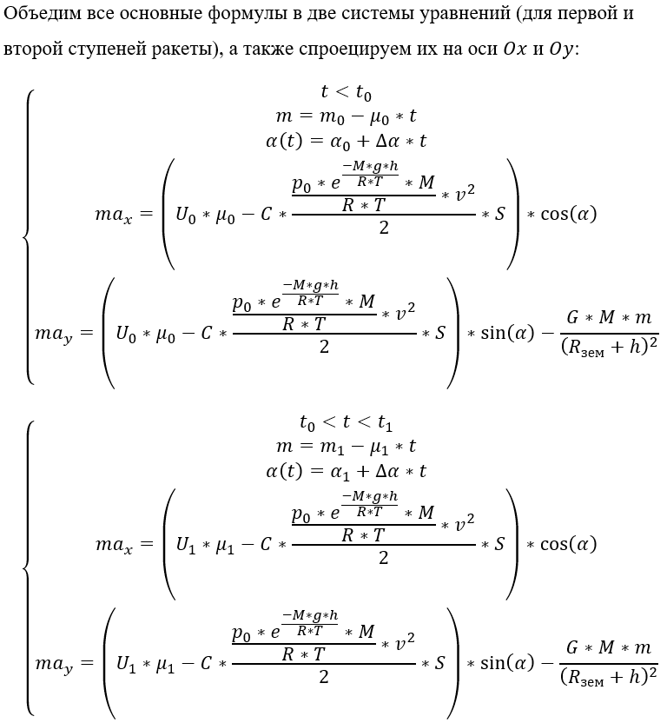
Физико-математическая модель

Slide 7
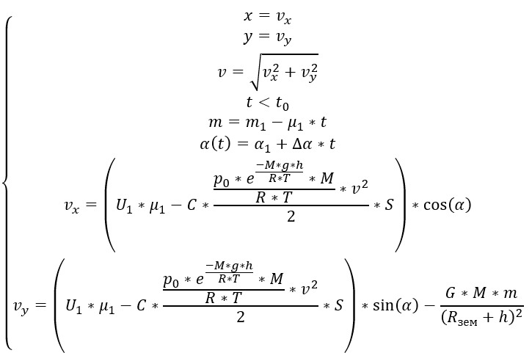
Физико-математическая модель

Slide 8
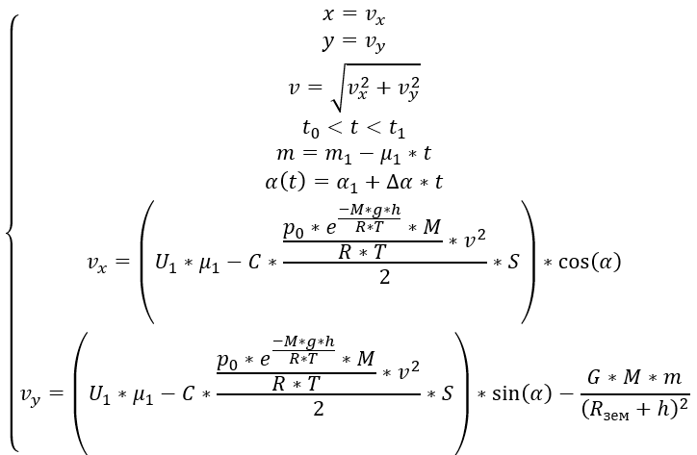
Физико-математическая модель

Slide 9
Программная реализация на Python
В ходе создания программной реализации нами были использованs следующие библиотеки:
matplotlib
krpc
time
math
csv
NumPy
pandas

Slide 10

Симуляция в KSP
Мы создали модель ракеты-носителя и блока «Заря» в KSP, а также написали код автопилота для нее. Ознакомиться с кодом и файлами моделей, а также с видео можно по ссылке ниже или по QR-коду
https://github.com/d-asv-b/varkt

Slide 11

Симуляция в KSP. Ссылка на запись

Slide 12
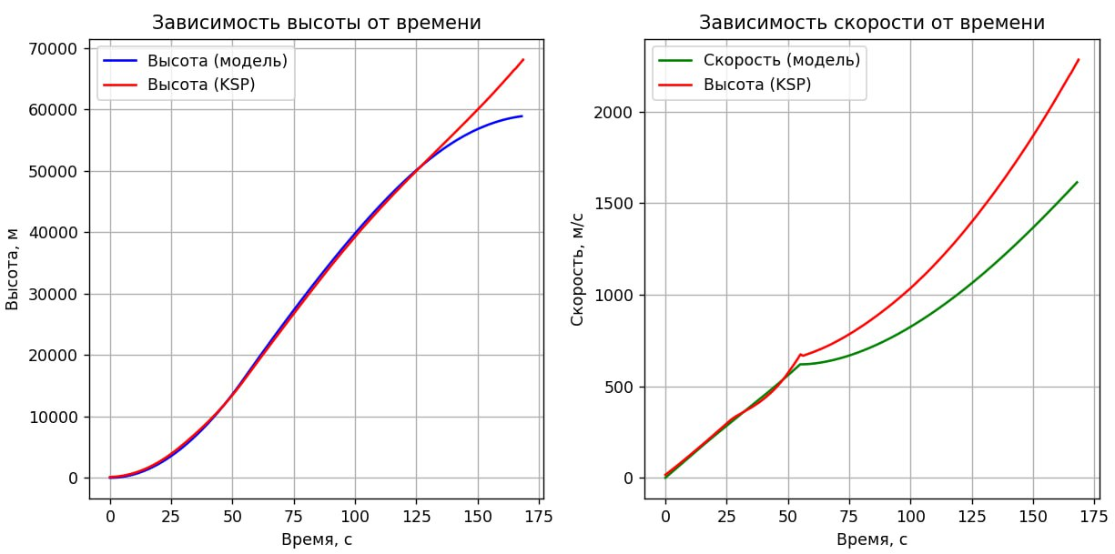
Сравнение полученных графиков
Графики, полученные при вычислении мат. модели и полученные в результате симуляции наложены друг на друга.

Slide 13
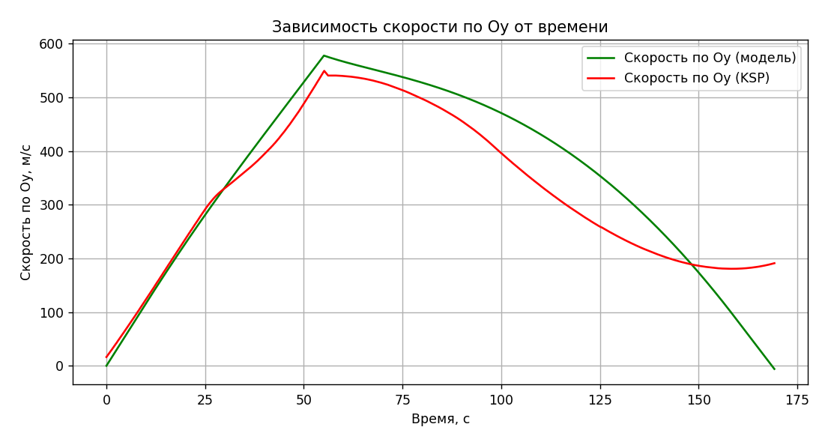
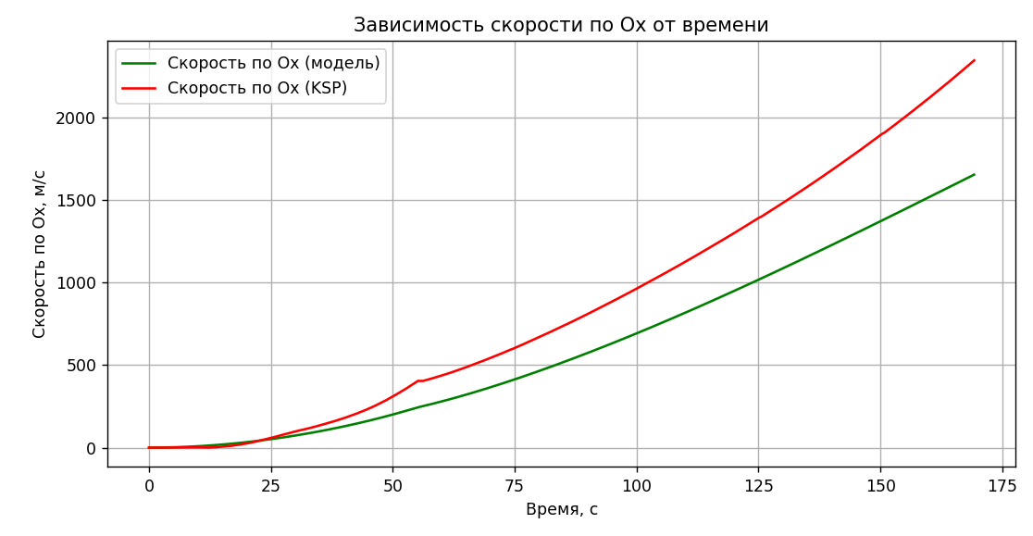
Сравнение полученных графиков
Графики, полученные при вычислении мат. модели и полученные в результате симуляции наложены друг на друга.

Slide 14
Сравнение полученных графиков
Нетрудно заметить, что графики имеют небольшие расхождения. Особенно это заметно на графиках скорости.
Мы считаем, что такое расхождение происходит из-за того, что в математической модели не сохранилось ускорение, данное ракете первой ступенью до ее отделения.
Также причинами погрешностей и неточностей могли стать:
Определенные пренебрежения и округления в математической модели
Особенности полета в KSP

Slide 15
Вывод и заключение
В ходе работы над проектом нами были подробно изучены материалы по теме проекта. Также нами была успешно составлена физико-математическая модель и симулирован запуск в Kerbal Space program.
Результатами работы над проектом стали графики зависимостей изменения физических величин от времени в ходе полета на основе физико-математической модели и графики, полученные из симуляциив KSP. Также были сделаны выводы о различиях полученных графиков.
Благодаря проекту мы получили новые знания в области математики и физики, а также освоили симуляцию в KSP.

